Slide 1



POO – Relacionamento entre Classes – Associação
Disciplina: Linguagem de Programação I
Notes:
Linguagem de Programação I
Prof. Me. Fernando Roberto Proença

Slide 3
Tópicos da Aula
Relacionamento entre Classes – Associação
Definição
Cardinalidade / Multiplicidade
Conectividade
Tipos de Associação
Exemplos de Associação em Java
Exercícios
Notes:
Prof. Me. Fernando Roberto Proença
Linguagem de Programação I

Slide 4
Relacionamento entre Classes – Associação
É uma conexão entre classes.
Os objetos de uma classe estão ligados a objetos de outras classes, podendo haver troca de informações (mensagens) e compartilhamento de métodos.
Ocorre normalmente entre duas classes (binária),entre uma classe com ela mesma (unária) e entre várias classes (ternária/N-ária).
“Equivale” aos relacionamentos E-R.
Notes:
Linguagem de Programação I
Prof. Me. Fernando Roberto Proença

Slide 5
Relacionamento entre Classes – Associação
Exemplos
Compra
Cliente
Produto
Possui
ContaCorrente
HistoricoTransaçoes
Notes:
Um Cliente compra um Produto e o Produto pertence a um Cliente.
Linguagem de Programação I
Prof. Me. Fernando Roberto Proença

Slide 6
Cardinalidade / Multiplicidade entre Classes
Consiste na quantidade mínima e máxima de objetos que podem ser conectados pela instancia de uma associação.
Exemplo:
Trabalha na
Pessoa
Empresa
1..*
0..*
Multiplicidade
Multiplicidade

Slide 7
Cardinalidade / Multiplicidade entre Classes
Exemplos:
Faz
Cliente
Pedido
1
0..*

Slide 8
Cardinalidade / Multiplicidade entre Classes
Exemplos:
Pode haver um cliente que esteja associado a vários pedidos.
Pode haver um cliente que não esteja associado a pedido algum.
Um pedido está associado a um, e somente um, cliente.
Faz
Cliente
Pedido
1
0..*

Slide 9
Conectividades entre Classes
Corresponde ao tipo de associação existentes entre classes:
“muitos para muitos”, “um para muitos” e “um para um”.
Conectividade | Em um Extremo | No outro Extremo
Um para um | 0..1 1 | 0..1 1
Um para muitos | 0..1 1 | * 1..* 0..*
Muitos para muitos | * 1..* 0..* | * 1..* 0..*

Slide 10
Conectividades entre Classes
Exemplos:
Um para um
Empregado
Departamento
1
0..1
Um para muitos
Empregado
Departamento
0..*
1
Muitos para muitos
Empregado
Departamento
0..*
1..*

Slide 11
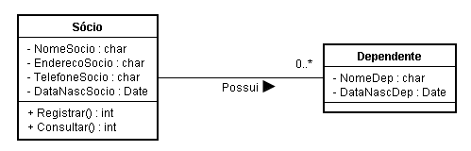
Tipos de Associação
Associação Binária
Associações entre duas classes
Mais comum
Exemplo:

Slide 12
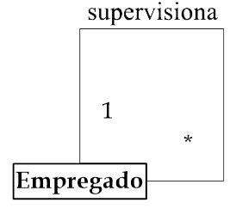
Tipos de Associação
Associação Unária (ou Reflexiva)
Ocorre quando uma classe relaciona com si mesmo.
Exemplo:

Slide 13
Representação Gráfica de associação entre Classes
Representação 1
Funcionario
Departamento
- descricao: String
- nome: String
- salario: Double
0..1
0..5
+ Departamento()
+ GETs()
+ SETs()
+ Funcionario()
+ GETs()
+ SETs()
As duas representações são equivalentes!!!
Departamento
Funcionario
- descricao: String
- func[]: Funcionario[5]
- nome: String
- salario: Double
- dep: Departamento
+ Departamento()
+ GETs()
+ SETs()
Representação 2
+ Funcionario()
+ GETs()
+ SETs()

Slide 14
Associação “um para um” em Python
Possui
Departamento
Funcionario
0..1
0..1
Departamento.java
Funcionario.java
class Departamento(object){
private Funcionario func = new Funcionario();
}
public class Funcionario{
private Departamento dep = new Departamento();
}

Slide 15
Associação “um para muitos” em Java
Possui
Departamento
Funcionario
0..1
1..5
Departamento.java
Funcionario.java
public class Departamento{
private Funcionario[] func = new Funcionario[5];
}
public class Funcionario{
private Departamento dep = new Departamento();
}

Slide 16
Associação “um para muitos” em Java
Possui
Departamento
Funcionario
0..1
1..*
Departamento.java
Funcionario.java
public class Departamento{
private ArrayList<Funcionario> funcionarios = new ArrayList<Funcionario>();
}
public class Funcionario{
private Departamento dep = new Departamento();
}

Slide 17
Associação “muitos para muitos” em Java
Possui
Departamento
Funcionario
1..2
1..5
Departamento.java
Funcionario.java
public class Departamento{
private Funcionario[] funcs = new Funcionario[5];
}
public class Funcionario{
private Departamento[] deps = new Departamento[2];
}

Slide 18
Associação “muitos para muitos” em Java
Possui
Departamento
Funcionario
1..*
0..*
Departamento.java
Funcionario.java
public class Departamento{
private ArrayList<Funcionario> funcs =
new ArrayList<Funcionario>();
}
public class Funcionario{
private ArrayList<Departamento> deps = new ArrayList<Departamento>();
}

Slide 19
Links Interessantes
https://plleon.wordpress.com/2009/02/22/associacoes-entre-classes-de-objetos-uml/
https://www.youtube.com/watch?v=vJvRhQ6Ggt0

Slide 20


Vamos para a Prática!!!

Slide 21
Exemplo Prático
Escreva um programa em Java que implemente o Diagrama de Classes apresentado abaixo.
Departamento
Funcionario
+ descricao: String
+ nome: String
+ salario: Double
0..1
0..*
+ Departamento()
+ Funcionario()

Slide 22
Exercício 01
Desenvolva uma aplicação em Java, utilizando os conceitos da POO, para cadastro e controle de Clientes e seus Pedidos, onde:
Um Cliente pode ter, zero, um ou muitos Pedidos;
Um Pedido é de um único Cliente.
Cliente deve ter os atributos: nome e telefone
Pedido deve ter os atributos: produto, quantidade e preço
Desenvolva uma classe principal contendo o método “main” para testar o programa.
Cliente Donald fez 2 pedidos
Cliente Patinhas fez 3 pedidos

Slide 23
Exercício 02
Desenvolva uma aplicação em Java, utilizando os conceitos da POO, para cadastro e controle de Clientes e seus Endereços, onde:
Um Cliente possui um ou vários Endereços;
Um Endereço pode ter, zero, um ou muitos Clientes.
Desenvolva uma classe principal contendo o método “main” para testar o programa.
Luizinho, Huguinho e Zezinho moram na Rua da Disney, 200.
Crie um método imprimir na classe Endereço.

Slide 24
Exercício 03
Crie as classes Java e instancie os objetos para a seguinte situação:
Pitolomeu é professor no curso de Filosofia. José, Maria, João e Pedro são seus alunos. Cada aluno possui 2 notas, o qual é considerado aprovado caso sua média for maior ou igual a 70 e se tiver menos que 20 faltas.
Nesta faculdade o professor pode dar aula em apenas pra 1 curso. No curso existem vários alunos matriculados, mas eles também não podem frequentar mais que 1 curso diferente.
Instancie todos os objetos com seus devidos valores e exiba quais são os alunos aprovados e quais são os alunos reprovados.

Slide 25
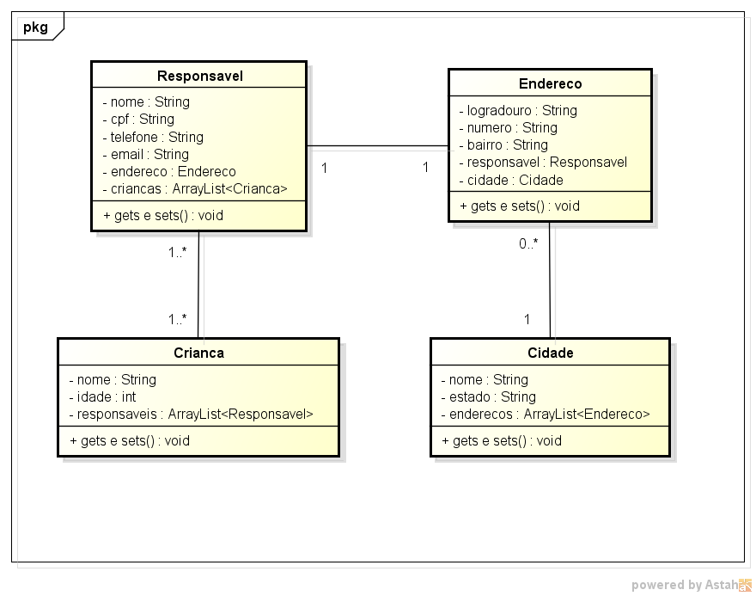

Slide 26
Cidade: Patolandia/MG Endereço: Rua Pimenta de Pádua, 350 – Centro Responsáveis: Donald, Patinhas e Margarida Crianças: Zezinho, Luizinho, Huguinho e Patolino O Donald é responsável pelo Zezinho e Luizinho Patinhas é responsável pelo Zezinho, Huguinho e Patolino Margarida é responsável pelo Zezinho. Mostre os dados de todos os responsáveis, suas respectivas crianças, endereço e cidade.

